Slide 1
Руководитель КМО: Изиланова С.В.
Отчет по КМО за 2015-2016 уч.год

Slide 2
Состав:
МКДОУ «Большетавринский детский сад №1»;
Филиал МКДОУ «Большетавринский детский сад» - МКДОУ Русскотавринский детский сад;
Филиал МКДОУ «Большетавринский детский сад» - МКДОУ Сарсинский детский сад;
МКДОУ «Бугалышский детский сад №2»;
Филиал МКДОУ «Бугалышский детский сад №2» - Усть-Бугалышский детский сад;
Филиал МКОУ «Бугалышский детский сад №2» - Усть-Машский детский сад;
Филиал МАОУ «Бугалышская СОШ» - «Новобугалышская школа-детский сад»;
Филиал МКОУ «Сарсинская СОШ» - МКОУ «Татарско-Еманзельская начальная школа сад».

Slide 3
Цель:
Обеспечение координации деятельности участников образовательных отношений в дошкольных образовательных учреждениях МО Красноуфимский округ по подготовке к введению и реализации ФГОС дошкольного образования.

Slide 4
Задачи:
Методическое сопровождение деятельности педагогов по корректировке основной образовательной программы ДОО на основе утвержденной ПООП ДО, рабочих программ в соответствии с ФГОС дошкольного образования.
Совершенствование, изучение и внедрение новых педагогических технологий в образовательный процесс в соответствии с ФГОС ДО.
Создание условий для изучения и трансляции передового педагогического опыта педагогических и руководящих работников ДОУ.
Совершенствование методов и форм партнерства ДОУ с семьями воспитанников в условиях введения ФГОС ДО.

Slide 5
Всего - 51 чел. (педагоги и заведующие)
Из них молодых педагогов - 4 чел. ( 8%)
Из них с высшим образованием - 7 чел. – 14%
Из них со средним профессиональным образованием - 40 чел. – 78%
Из них без педагогического образования - 4 чел. – 8 %
Из них с высшей квалификационной категорией - 0%
Из них с первой квалификационной категорией - 8чел. – 16 %
Из них СЗД - 28 чел. – 55 %
Из них без КК - 15чел. – 29 %

Slide 6
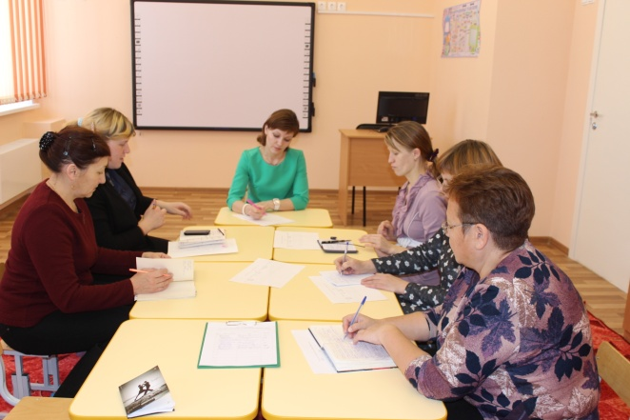
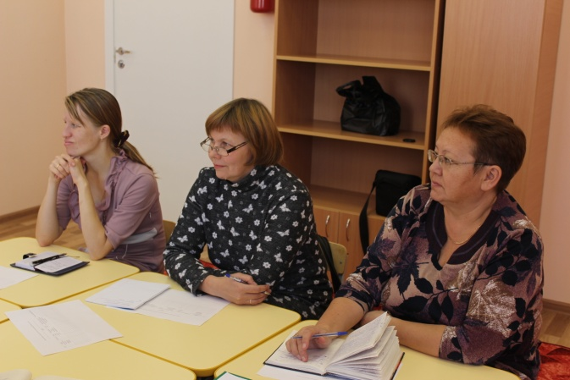
Заседание КМО 1 в МКДОУ Большетавринский детский сад №1 – филиал Русскотавринский детский сад 18 ноября 2015г.: «ФГОС ДО. Развитие детской инициативы в разных видах деятельности»
ФГОС ДО – развитие инициативы в разных видах деятельности дошкольников. (Алексеева В.Ю.)
Методическое сопровождение деятельности педагогов по корректировке ООП ДОО на основе утвержденной ПООП ДО, рабочих программ в соответствии с ФГОС ДО дошкольного образования. (Шерстобитова Н.В.)
Распределение заседаний КМО на 2015-2016 учебный год.
Предложения по тематике заседаний КМО и РМО.
Решение КМО.

Slide 7
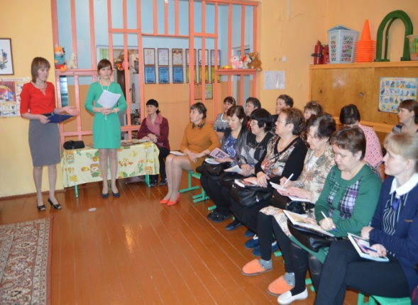
Заседание КМО 2 в МКДОУ Большетавринский детский сад №1 – филиал Сарсинский детский сад 17 февраля 2016г.: «Развитие игровой деятельности дошкольника» «Сюжетно-ролевая игра как ведущий вид деятельности»
1. Регистрация
2. Приветствие. Введение в тему заседания «Развитие игровой деятельности дошкольника» - Изиланова С.В.
3. Презентация «Сюжетно-ролевая игра как ведущий вид деятельности в дошкольном возрасте» - воспитатель Уянгулова А.В.
4. Просмотр игровой деятельности. Сюжетно- ролевые игры в 4-х возрастных группах:
-вторая группа раннего возраста «Кукла Маша у нас в гостях» Кедаева Людмила Афанасьевна;
-вторая младшая группа «Автобус» Ярмышева Ирина Петровна;
-старшая группа; «Детская поликлиника» Карасова Ирина Викторовна;
- подготовительная группа «Строительство спортивного комплекса» Пашиева Юлия Савватиевна.
5. Мастер– класс для педагогов ДОУ «Приемы мнемотехники при заучивании стихотворений», Пашиева Юлия Савватиевна.
6. Сообщение «Корректировка рабочих программ педагога по рамочной программе к структуре и содержанию ОПДО», Шерстобитова Надежда Валерьевна
7. Подведение итогов.

Slide 8
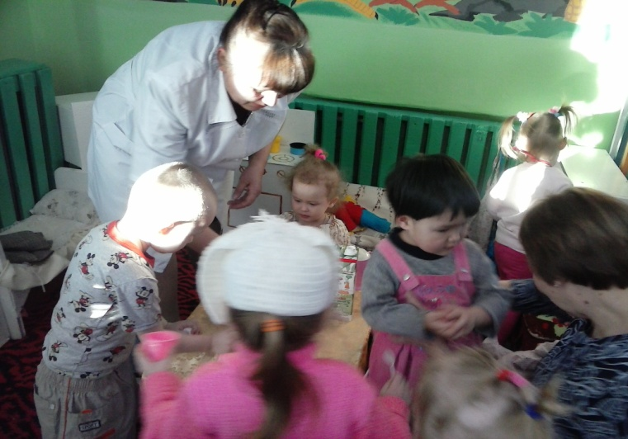
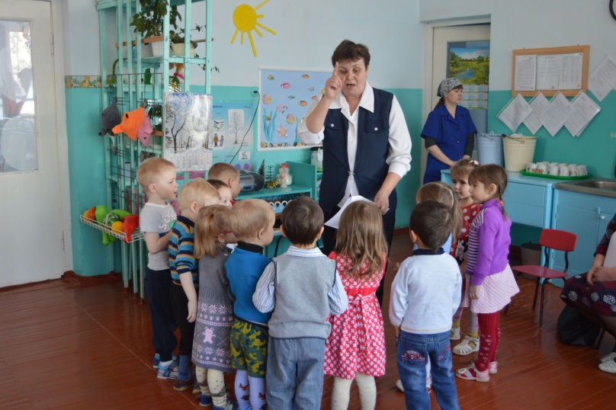
-вторая группа раннего возраста «Кукла Маша у нас в гостях» Кедаева Людмила Афанасьевна
вторая младшая группа «Автобус» Ярмышева Ирина Петровна

Slide 9
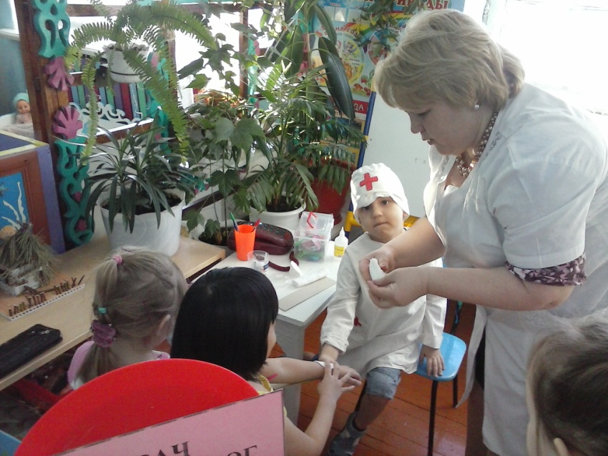
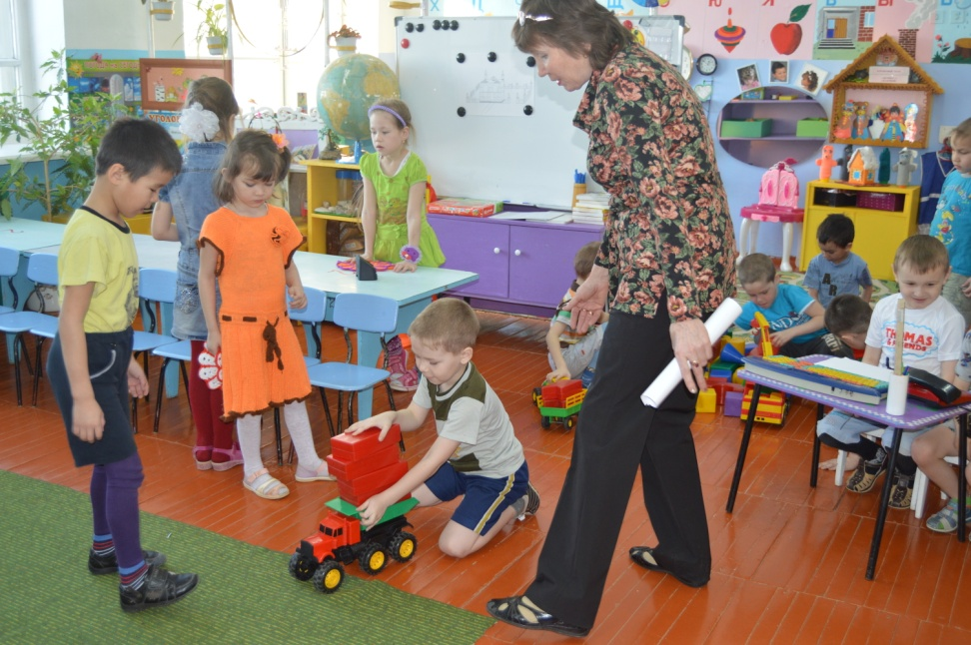
старшая группа; «Детская поликлиника» Карасова Ирина Викторовна
- подготовительная группа «Строительство спортивного комплекса» Пашиева Юлия Савватиевна

Slide 10
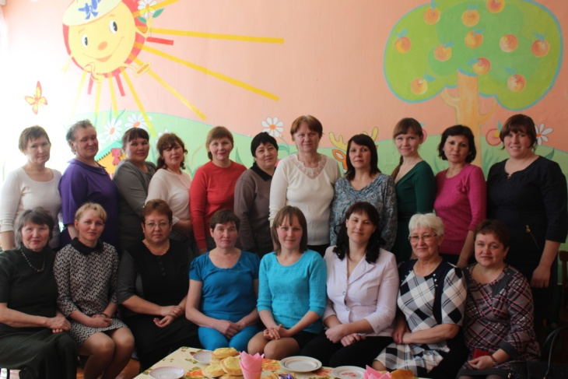
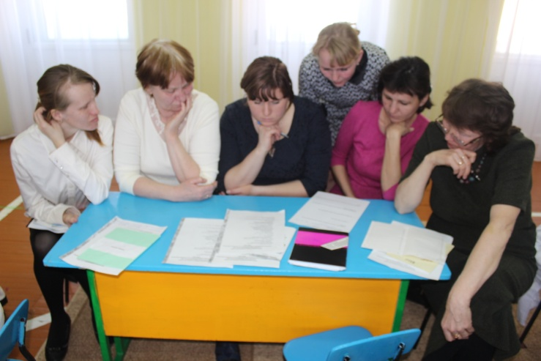
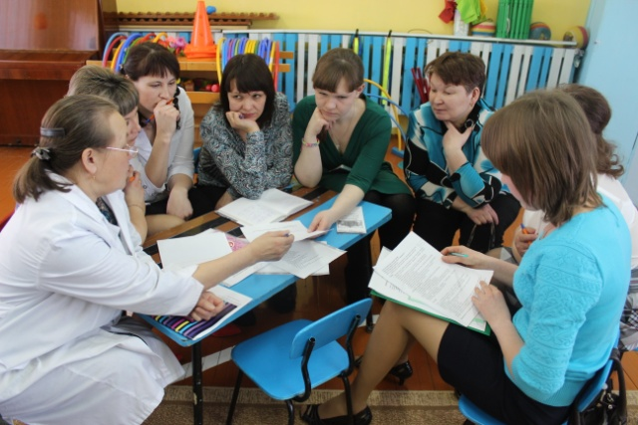
Заседание КМО 3 в МКДОУ Большетавринский детский сад №1 16 марта 2016г.: «Сюжетно-ролевая игра как ведущий вид деятельности в дошкольном возрасте»
Регистрация участников
Приветствие
Представление игровой деятельности:
«Путешествие в город Мастеров» Давлетбаева Татьяна Николаевна разновозрастная группа с 5 до 7 лет.
«Путешествие в прошлое» Сташкина Ирина Тимофеевна средняя группа с 4 до 5 лет.
« Путешествие по Тавре» Дмитриева Елена Ивановна разновозрастная группа с 2 до 4 лет.
«Купание куклы Кати» Камисова Мария Васильевна разновозрастная группа с 1,6 до 3 лет.
Методическая игра «Педагогический ринг»
Подведение итогов.
Разное.

Slide 11
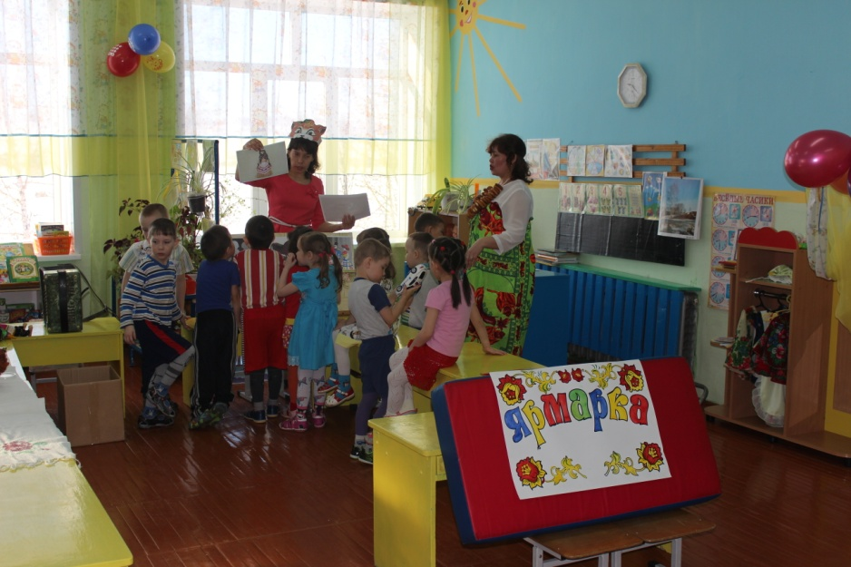
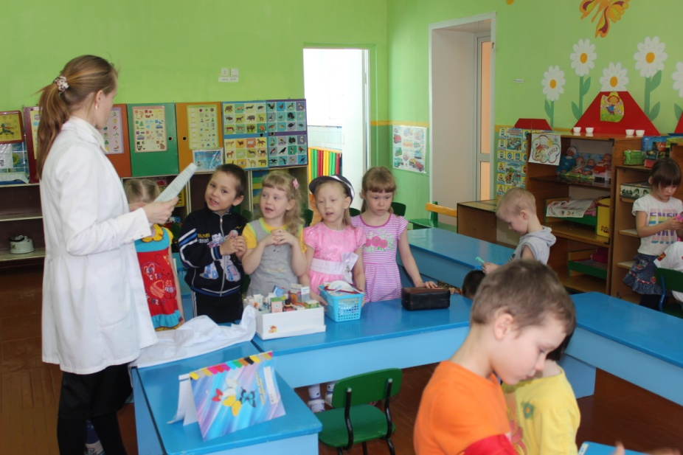
Представление игровой деятельности:
«Путешествие в город Мастеров» Давлетбаева Татьяна Николаевна разновозрастная группа с 5 до 7 лет
«Путешествие в прошлое» Сташкина Ирина Тимофеевна средняя группа с 4 до 5 лет

Slide 12
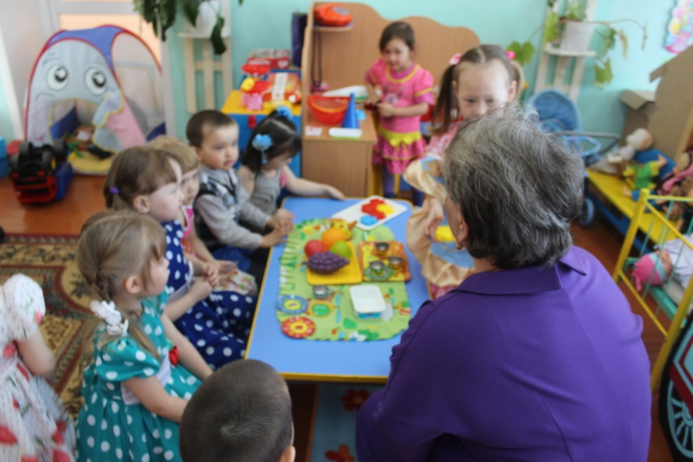
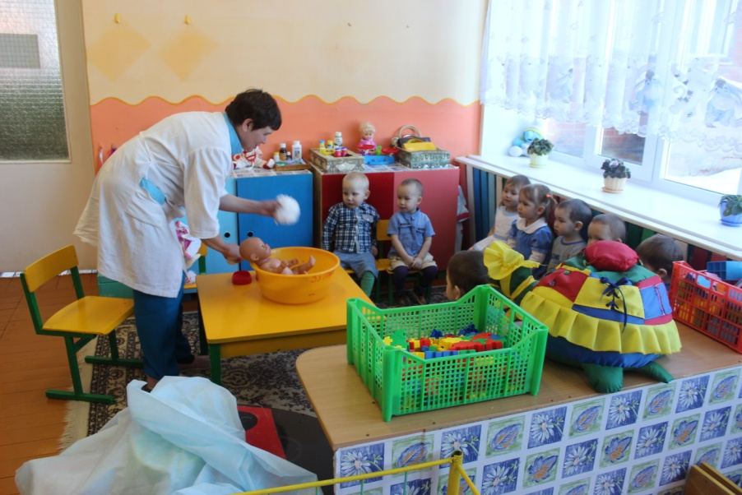
« Путешествие по Тавре» Дмитриева Елена Ивановна разновозрастная группа с 2 до 4 лет
«Купание куклы Кати» Камисова Мария Васильевна разновозрастная группа с 1,6 до 3 лет

Slide 13
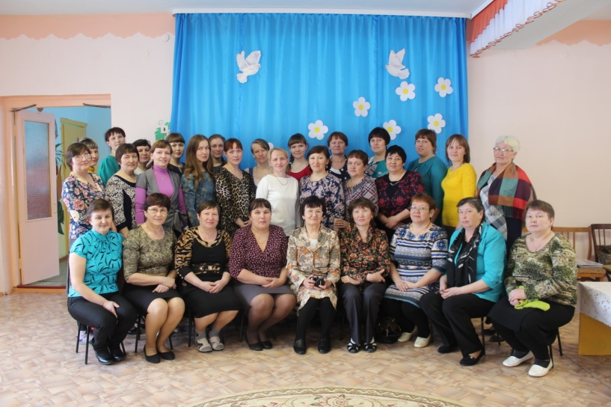
Заседание КМО 4 в МКДОУ Бугалышский детский сад №2 23 марта 2016г. «Сюжетно-ролевая игра: самостоятельность, активность, творчество»:
Приветствие участников КМО.
Проведение сюжетно-ролевой игры:
мл. гр. «Постираем кукле одежду» Мешавкина Е.В., Шаяхматова Р.Р.
2 мл. группа «Отмечаем день рождения» Шерстобитова Н.В., Килдиярова О.Н.
Средняя группа «Строительство зоопарка» Галиаскарова Ж.Т., Иваева Н.М.
Старшая группа «Поездка в театр» Мусихина Л.Б., Галиева Р.Р.
Подготовительная группа «Спортивная база «Долина здоровья»» Игошева Т.В.
Анализ проведения сюжетно-ролевой игры.
Выступление по теме самообразования:
Шерстобитова Н.В. «Использование игровых методов и приемов при формировании элементарных математических представлений»
Волоковых Н.А. «Дидактическая игра как средство умственно развития детей старшего дошкольного возраста»
4.Разное …

Slide 14
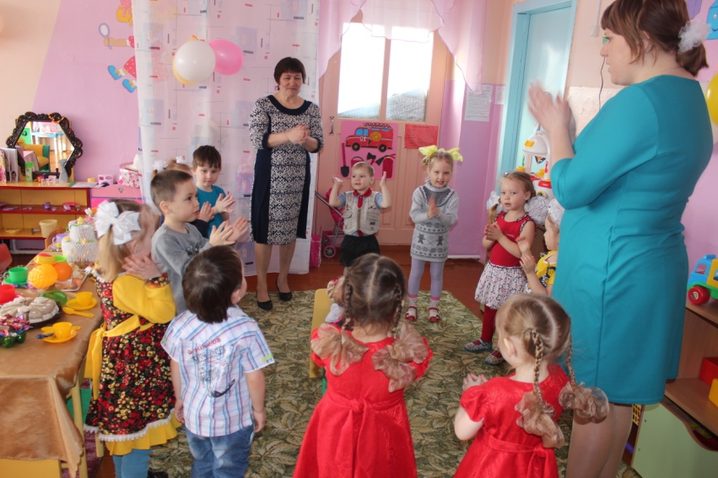
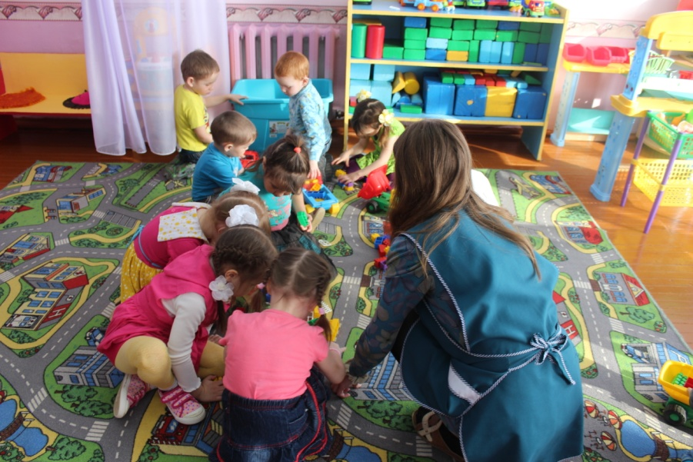
Проведение сюжетно-ролевой игры:
Средняя группа «Строительство зоопарка» Галиаскарова Ж.Т., Иваева Н.М.
2 мл. группа «Отмечаем день рождения» Шерстобитова Н.В., Килдиярова О.Н.

Slide 15
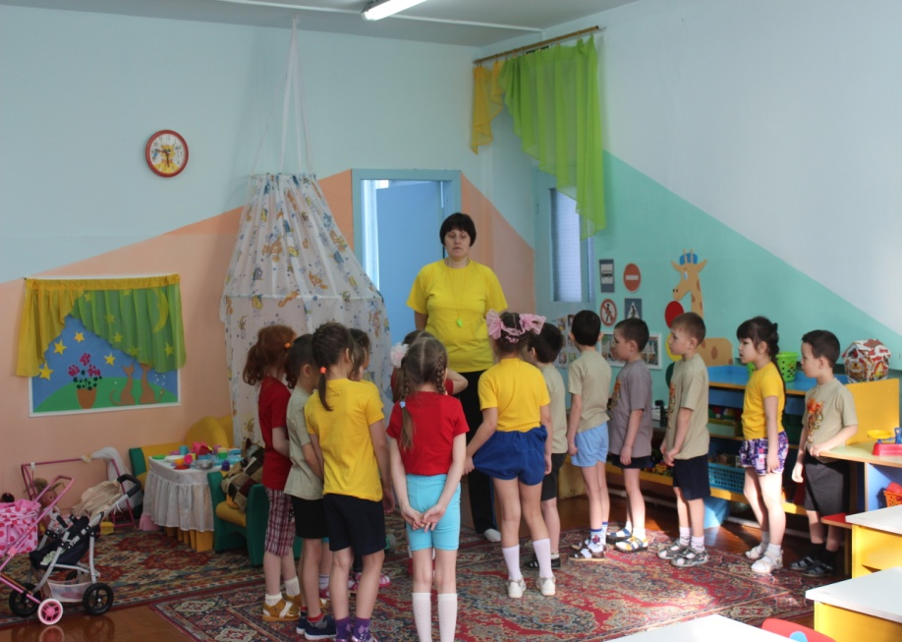
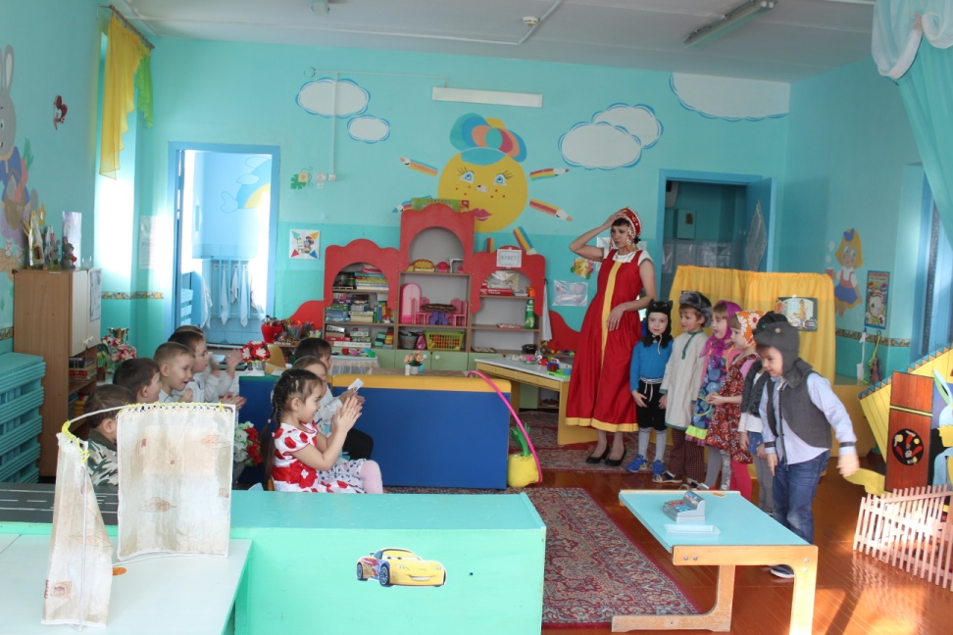
Подготовительная группа «Спортивная база «Долина здоровья»Игошева Т.В.
Старшая группа «Поездка в театр» Мусихина Л.Б., Галиева Р.Р.

Slide 16
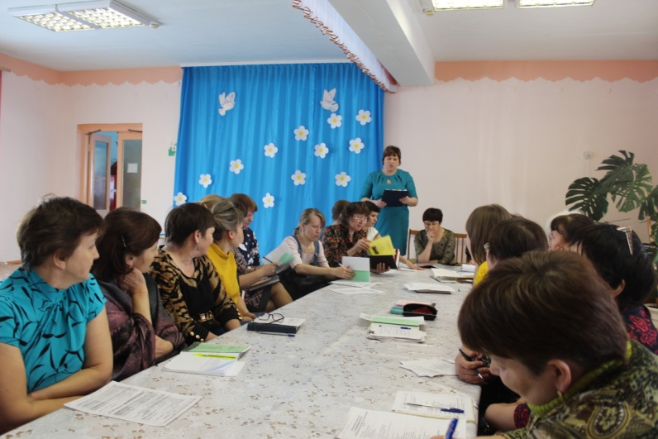
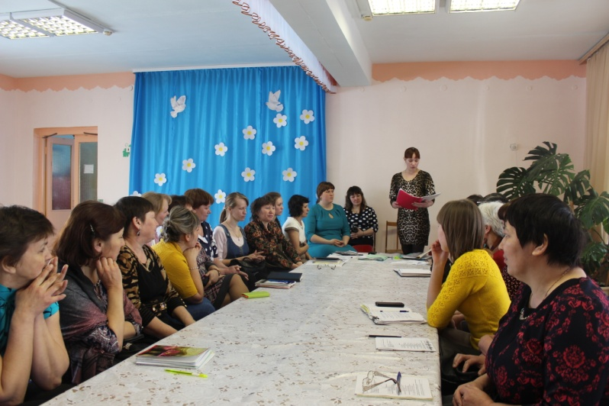
Выступление по теме самообразования:
Шерстобитова Н.В. «Использование игровых методов и приемов при формировании элементарных математических представлений»
Волоковых Н.А. «Дидактическая игра как средство умственно развития детей старшего дошкольного возраста»

Slide 17
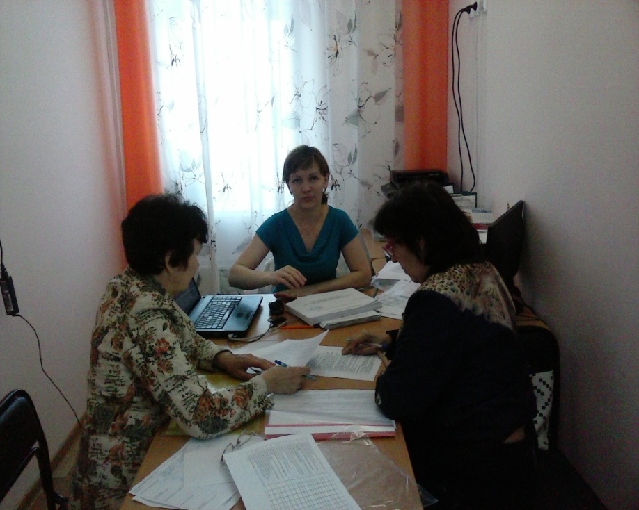
Заседание КМО 5 в филиале Русскотавринский детский сад 01 апреля 2016г. : «Анализ РП и ООПДО, исправление»

Slide 18
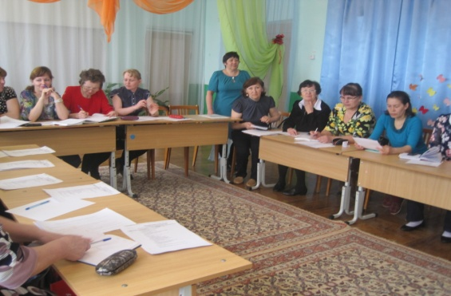
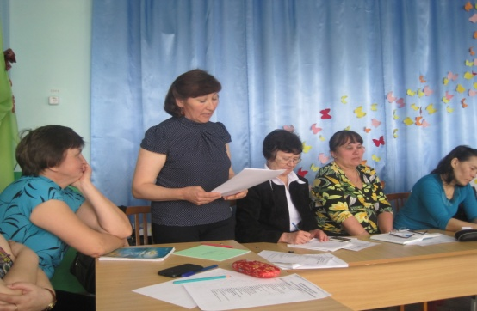
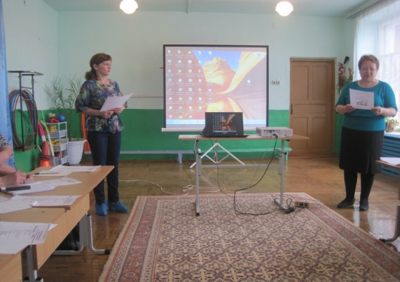
Заседание КМО 6 в Новобугалышском школа-саде 15 апреля 2016г «Роль сюжетно-ролевой игры в развитии коммуникативных способностей детей»:
Регистрация, приветствие участников
2. Показ видеоматериала игровой деятельности
1. Новобугалышский детский сад
Средняя подгруппа «Путешествие в космос»
Хасанова Лилия Ильгисовна
2. Усть Бугалышский детский сад
Разновозрастная группа « Ждём гостя »
Садыкова Эльмира Равазиловна
3. Тат-Еманзельгинский детский сад
Разновозрастная группа «Город мастеров» Тазтдинова Разалия Нуримуловна, Мухаматтулина Салима Хабибрахмановна
3. Отчет об исправлении РП и ООП ДО по структуре (от каждого ДОУ)
4. Об открытой презентационной площадке по направлению «Основная образовательная программа дошкольного образования
(деление информацией) – Хасанова Д.М.

Slide 19
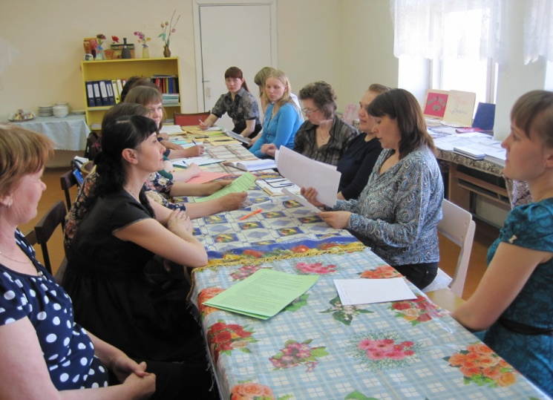
Заседание КМО 7 в филиале Усть-Машский детский сад 28 апреля 2016г. «Роль сюжетно-ролевой игры в развитии социально-коммуникативных способностей детей»:
1. Вступительная часть.
2. Сюжетно-ролевые игры в развитии социально-коммуникативных способностей детей
«Помощь любимым игрушкам» - Ярмышева Надежда Николаевна, разновозрастная группа, 1,5-3 года
«Путешествие на корабле» - Жолобова Татьяна Анатольевна, средняя группа, 3-4 года.
«Идём в поход» - Стахеева Татьяна Михайловна, подготовительная группа, 5-6 лет.
3. Анализ проведённых игр.
4. Анализ состояния основных и рабочих программ детских садов согласно пунктам редактирования.
5. Заключительная часть. Подведение итогов.

Slide 20
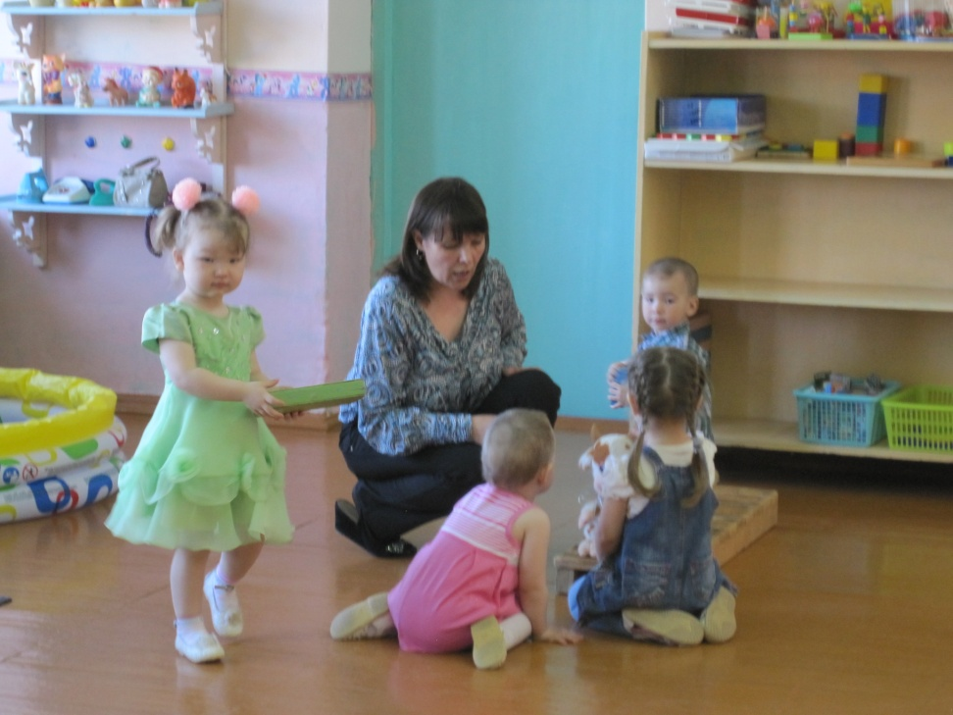
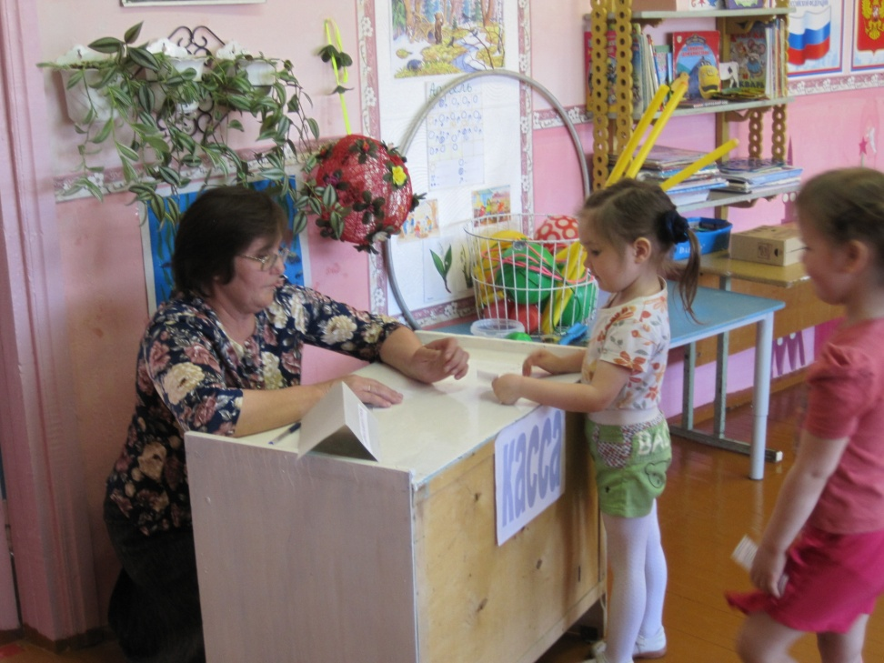
«Помощь любимым игрушкам» - Ярмышева Надежда Николаевна, разновозрастная группа, 1,5-3 года
«Путешествие на корабле» - Жолобова Татьяна Анатольевна, средняя группа, 3-4 года.

Slide 21
«Идём в поход» - Стахеева Татьяна Михайловна, подготовительная группа, 5-6 лет.

Slide 22
Муниципальные, территориальные, областные мероприятия (конкурсы), в которых приняли участие педагоги КМО в 2015 – 2016 учебном году
Муниципальный смотр – конкурс готовности дошкольных образовательных организаций к началу 2015-2016 учебного года «Уют для наших дошколят» с 11 августа по 23 сентября 2015 года – все ДОУ.

Slide 23
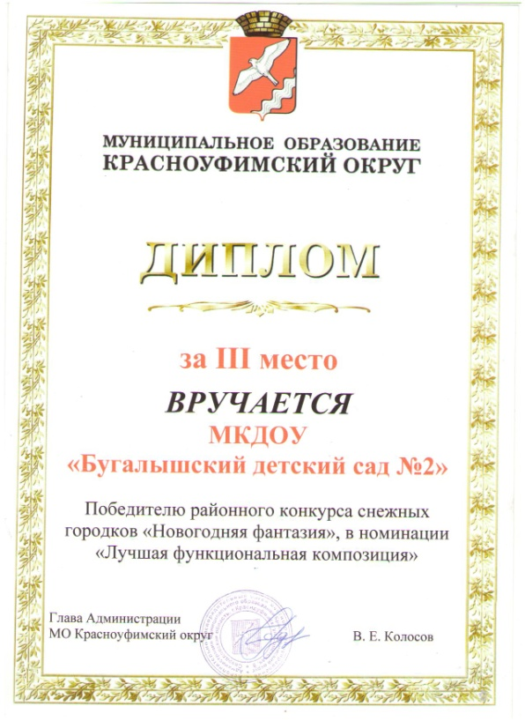
Конкурс ледово-снежных городков "Новогодняя фантазия" на территории МО Красноуфимский округ
Диплом 3 место – Бугалышский д/с

Slide 24
Муниципальная выставка-конкурс декоративно-прикладного творчества и изобразительного искусства «У творчества нет границ»

Slide 25
МКОУ «Красноуфимский районный центр дополнительного образования детей» Заочный муниципальный методический проект. Публикация в сборнике «Школа противопожарной безопасности»

Slide 26
МКОУ «Красноуфимский районный центр дополнительного образования детей» Муниципальный конкурс детского литературного творчества «Нам без доброго огня обойтись нельзя ни дня»
МКДОУ Большетавринский детский сад №1: воспитатель Давлетбаева Т.Н – 1 место в номинации «Поэзия», 2 место в номинации «Проза»
Филиал Сарсинский детский сад – воспитатель Карасова И.В. – 5 место в номинации «Книжка-малышка» ,
воспитатель Иванова Вера Ильинична – 4 место в номинации «Книжка-малышка»
Участие в конкурсе воспитателя Изилановой С.В.

Slide 27
Муниципальный конкурс детского творчества «Декоративно-прикладное искусство, посвященное Международному женскому дню 8 Марта»
Участие воспитателей филиала Русскотавринский детский сад: Иванова И.П., Изиланова С.В.
Участие воспитателя МКДОУ Большетавринский детский сад №1 – Давлетбаева Т.Н.

Slide 28
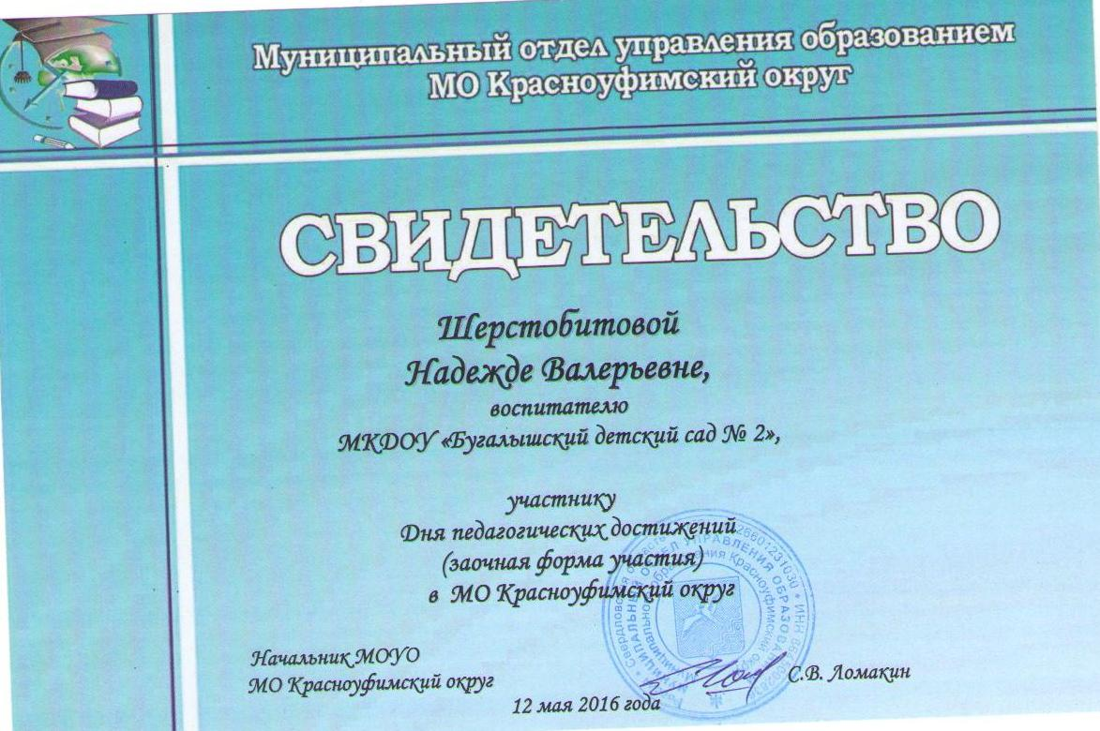
День педагогических достижений (заочная форма участия) в МО Красноуфимский округ

Slide 29
СПАСИБО ЗА ВНИМАНИЕ!!!

